Slide 1


Saif Al-Dilaimi
Software Entwickler
saif.aldilaimi@icloud.com
Der Dropout Layer

Slide 2
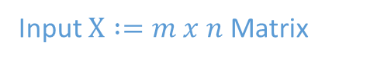
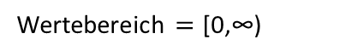
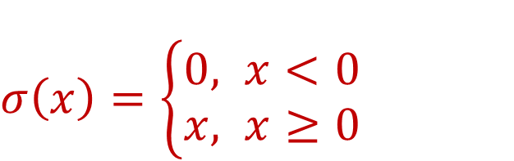

Keras Activation Layer (ReLU)
output = activation( dot( input, kernel ) + bias )
$$y= σ\left(x∙w^{T}+b\right)$$
Input $X :=m x n$ Matrix
Output $Y :=m x n$ Matrix
$σ\left(x\right)=\left\{\begin{aligned}0, x<0 \\ &x, x≥0\end{aligned}\right.$
Wertebereich $=$ [0,∞)

Slide 3
Keras Dropout Layer
model.add(Dropout(...))
1
A
D
Dropout(...)
Rate
2
A
D
X
Dropout(0.5)
…
…
…
256
A
D

Slide 4

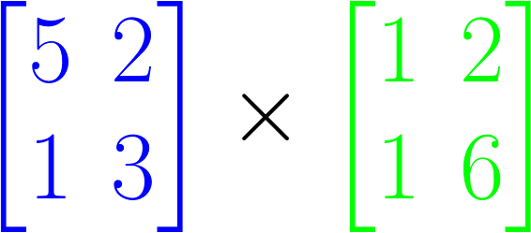
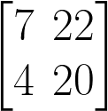
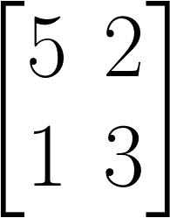
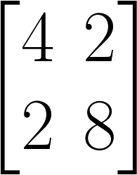
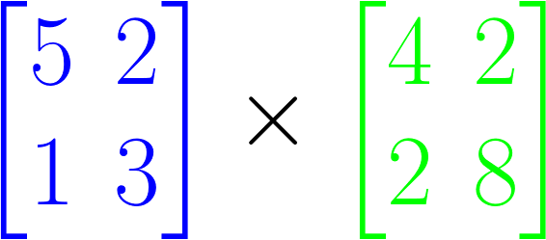
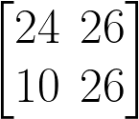
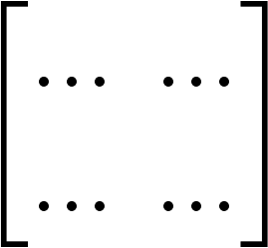
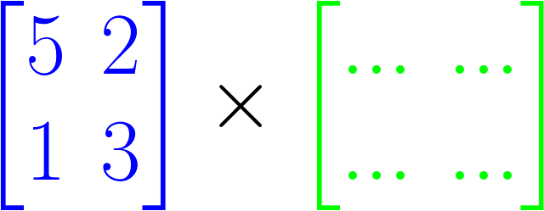
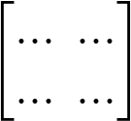
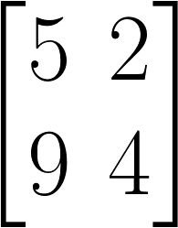
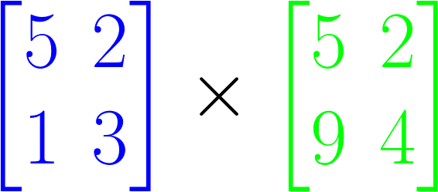
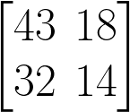
Keras Dropout Layer
Dense(256)
Activation(´relu´)
1
=
A
2
A
=
X
…
=
…
256
A
=

Slide 5
Keras Dropout Layer
Dense(256)
Activation(´relu´)
Dropout(0.5)
1
A
D
2
A
D
X
…
…
…
256
A
D

Slide 6



Keras Dropout Layer
Dense(256)
Dropout(0.5)
Dense(256)
1
D
1
A
$$φ$$
2
D
2
A
$$φ$$
X
…
…
…
…
…
256
D
256
A
$$φ$$

Slide 7



Keras Dropout Layer
Dense(256)
Dropout(0.5)
Dense(256)
1
D
1
A
$$φ$$
2
D
2
A
$$φ$$
X
…
…
…
…
…
256
D
256
A
$$φ$$

Slide 8


Neuronales Netz Backpropagation
Ermöglicht eine robustere Optimierung der Gewichte und Baises
Forward Pass
A
$$φ$$
Der Error wird bei der Backpropagation von der Output-Schicht bis hin zu der Input-Schicht evaluiert
A
$$φ$$
X
…
…
Bei Dropout werden die getrennten Verbindungen ignoriert
A
$$φ$$
Backward Pass
Das bedeutet die Gewichte werden beim Update-Schritt nicht aktualisiert

Slide 9

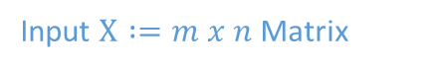
Keras Wozu ein Dropout Layer?
Dense(256)
Dropout(0.5)
Dense(256)
1
D
1
A
$$φ$$
2
D
2
A
$$φ$$
Input $X :=m x n$ Matrix
X
Output $Y :=m x n$ Matrix
…
…
…
…
…
256
D
256
A
$$φ$$

Slide 10
Saif Al-Dilaimi
Software Entwickler
saif.aldilaimi@icloud.com
Danke fürs Zuhören!
Gleich geht es weiter mit dem nächsten Thema.

